Slide 1
The impact of ENSO on Coastline change in NZ
2025.9.12 Chang Liu

Slide 2
Content
Current progress
Recent Research
Improvement

Slide 3
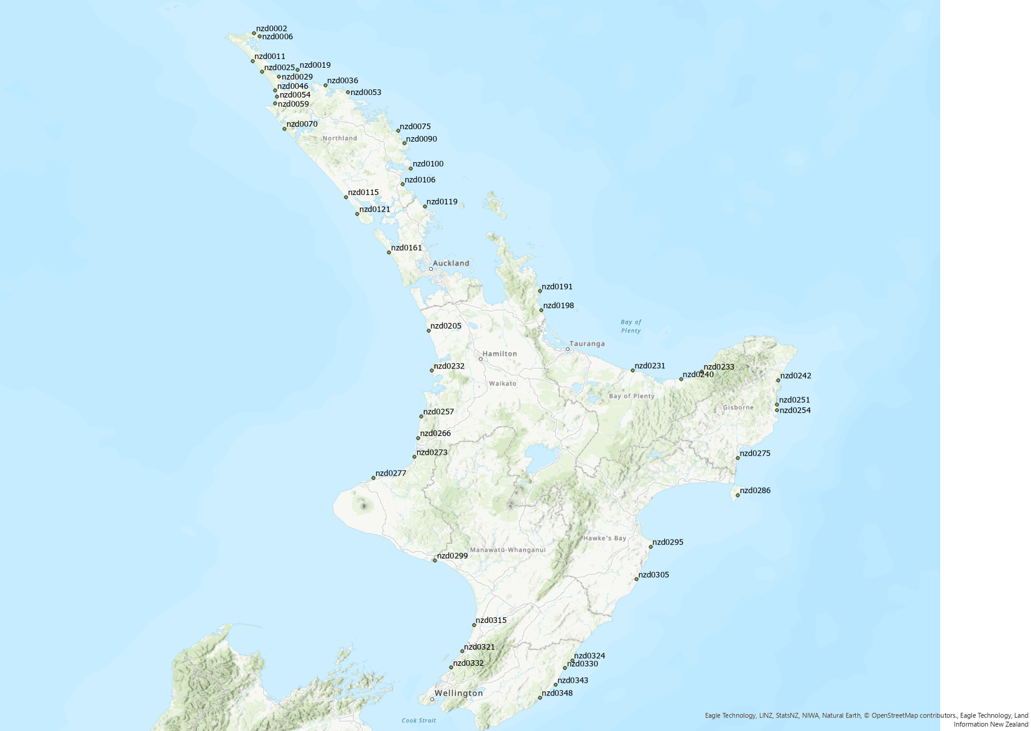
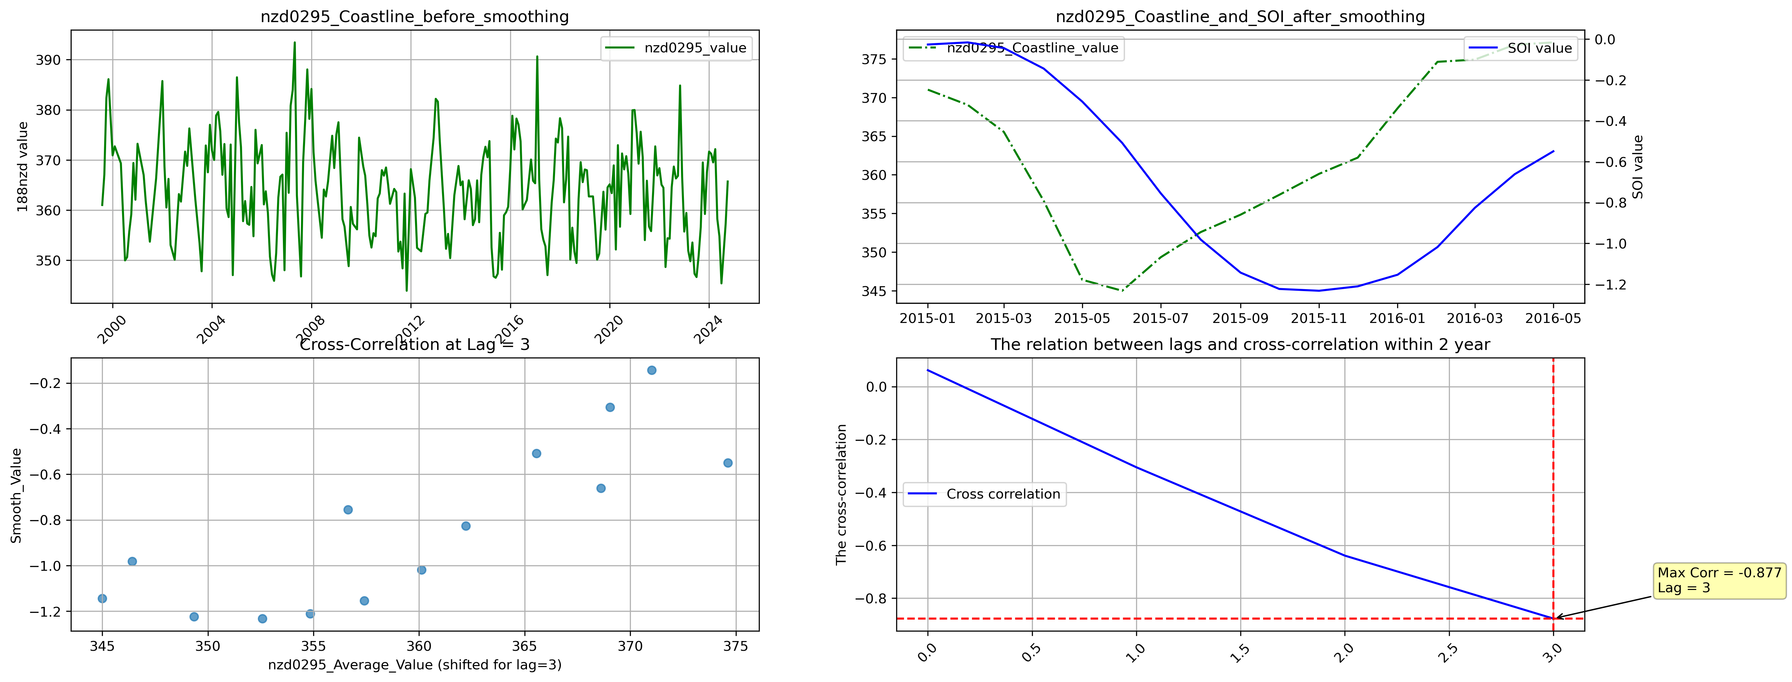
Background
图中为选择的海岸线，避开了河流，城市附近，并对数据进行了预处理，选择变化趋势一下的transects，去除了异常值,计算该海滩的transects平均值
通过smooth平滑处理,对获取的SOI和海岸线进行逐月平均, 计算SOI与海岸线变化之间的cross-correlation， lag 限制在0-6个月之间。
数据点太少，时间序列数据分辨率不一致，ENSO现象时期的数据数量较少
后期处理去趋势化（去掉长期线性趋势）。计算月度异常（减去长期月平均，得到 anomaly）。直接算 Pearson 相关系数（不用额外 z-score）。

Slide 4
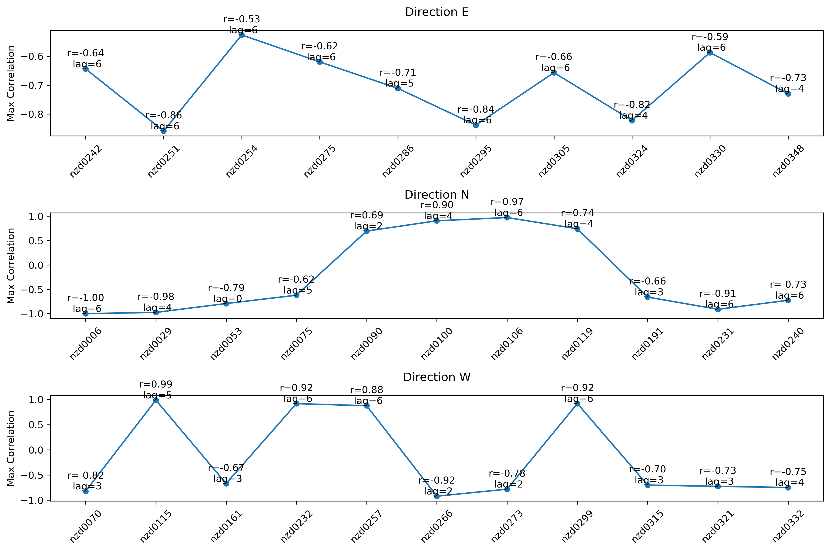
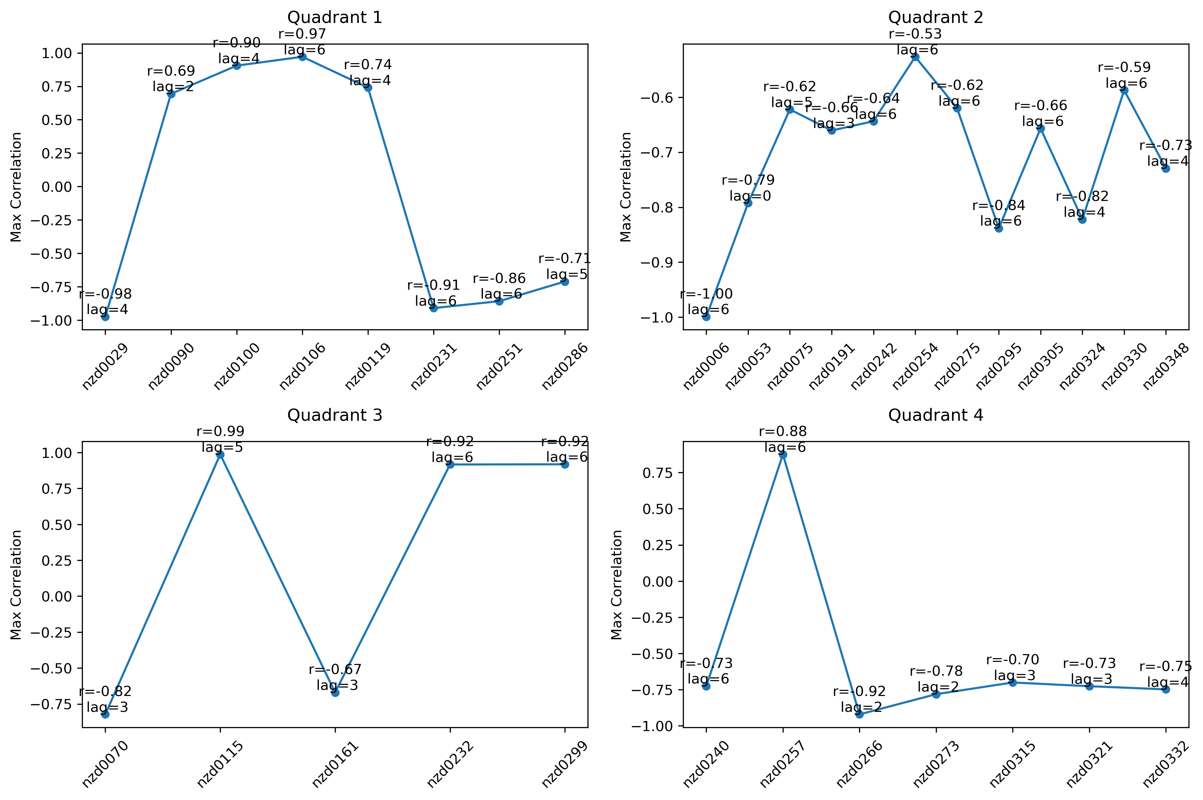
Background
计算SOI与海岸月平均值之间的相关性，分为方位和朝向两部分

Slide 5
Recent Research
Pacific shoreline erosion and accretion patterns controlled by El Niño/Southern Oscillation
Seas and swells throughout New Zealand: A new partitioned hindcast
Storm wave clustering around New Zealand and its connection to climatic patterns
Inﬂuence of El Niño on the variability of global shoreline position

Slide 6
Pacific shoreline erosion and accretion patterns controlled by El Niño/Southern Oscillation
背景：
研究sandy beach与ENSO现象在全球范围内的关系；
使用Multivariate ENSO Index(MEI)作为识别ENSO的主要指标，相比于SOI, 利用多变量综合反映 ENSO状态（海表温度（SST）、气压、风速、风向和降水等）
时间范围：All reasons/ DJF (ENSO 异常在冬季（DJF）更显著)
研究流程
(a) 逐月平均海岸线位置
(b) ENSO 指数
(c) 海岸线的季节性变化
(d) ENSO 两个阶段的海岸线异常（全年数据）
(e) ENSO 两个阶段的海岸线异常（仅 DJF）

Slide 7
Pacific shoreline erosion and accretion patterns controlled by El Niño/Southern Oscillation
方法：
海滩选择条件： wave-dominated sandy coastlines/availability of Landsat images for satellite-derived shoreline mapping
ENSO现象异常：MEI > 0.5σ (El Nino); MEI < -0.5σ (La Nina)
区域极端海滩侵蚀：季节平均海岸线变化时间序列划分为年度区间8 月 1 日到次年 7 月 31 日。
将这些年度最侵蚀值与整个观测记录中的极端阈值对比：
第 1 百分位（1% 分位数） → 最极端的侵蚀位置。
第 5 百分位（5% 分位数） → 次极端的侵蚀位置。
详细流程：
海岸线位置数据去趋势化，逐月平均，统一卫星观测时间序列的分辨率
识别ENSO阶段
使用 Wilcoxon 符号秩检验，检测在 El Niño/La Niña 阶段，海岸线是否相较长期平均值显著更宽
分析El Niño 和 La Niña 两个阶段中冬季与全年情况

Slide 8
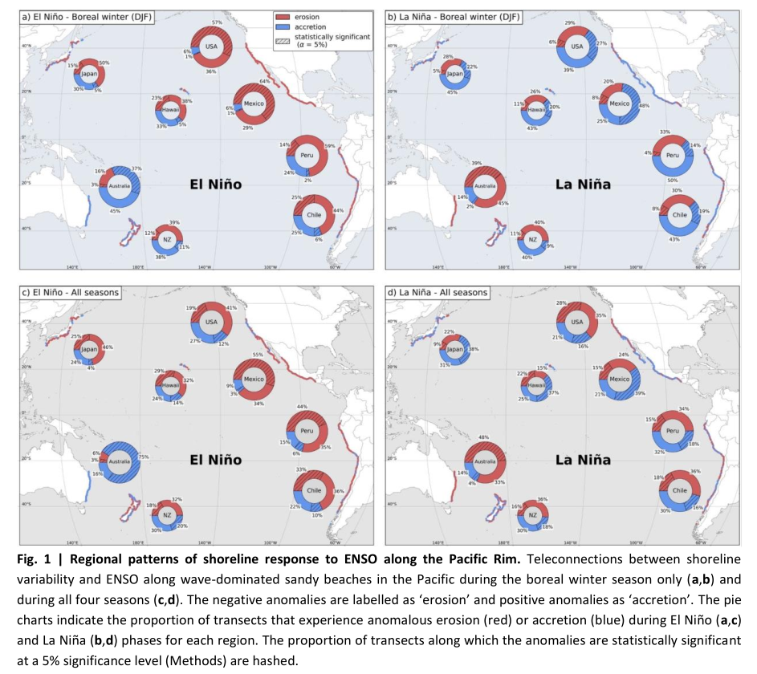
Regional patterns of shoreline response to ENSO
ENSO 异常在冬季（DJF）更显著
El Nino:
70% Erosion; Australia SE accretion
La Nina:
60% accretion; Australia SE erosion
NZ: mixed response

Slide 9
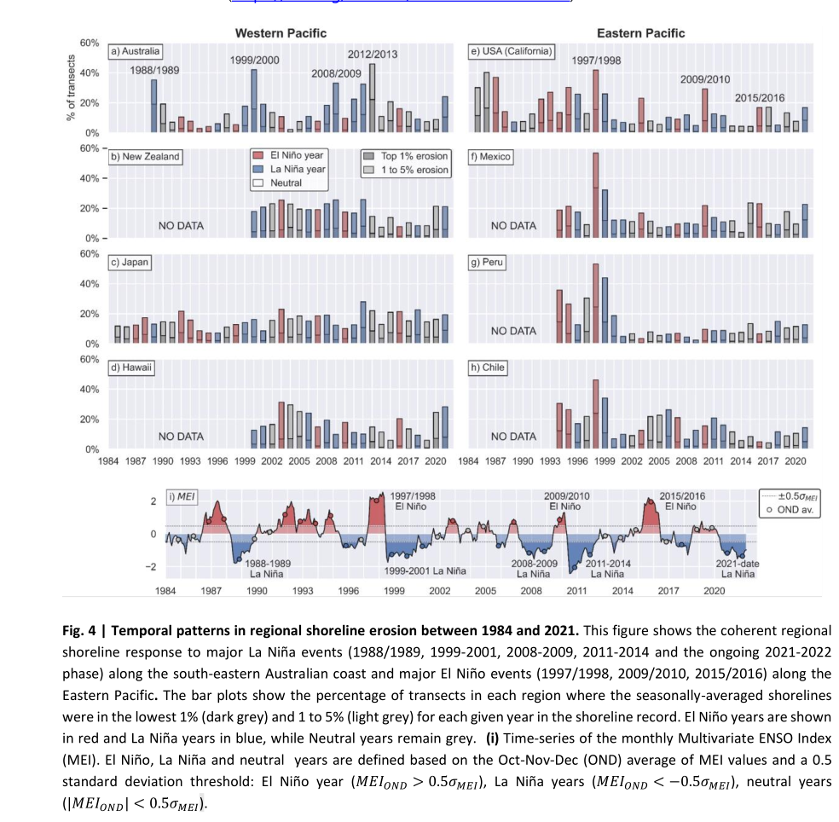
Extreme beach erosion and links to major ENSO events
this analysis reveals that the 1997/1998 Eastern Pacific (EP) El Niño event was the most erosive over the past 38 years
Similarly in Australia, the most widespread erosion (47% of transects experiencing extreme erosion) is observed in 2012/2013, which does not correspond to a major La Niña phase but follows two consecutive years of strong La Niña conditions.
极端海滩侵蚀现象具有连续性，难以短时间恢复

Slide 10
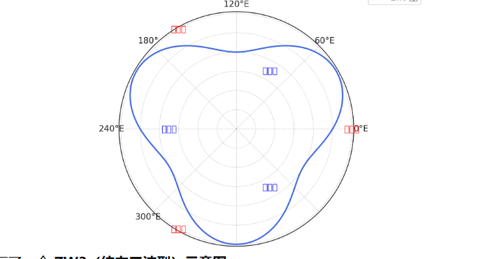
Storm wave clustering around New Zealand and its connection to climatic patterns
背景： 研究气候指数（ENSO/SOI, IOD, ZW3 PDO, SAM）与 SWCs之间的关系（1958-2001）
ENSO/SOI: 太平洋东西海岸的SST
IOD(DMI): 印度洋西东海岸的SST
ZW3 :南半球纬向三波型, 南半球40°- 60°，当某个波峰或波谷偏强时，会导致某一片海域风更强。
ZW3 > 0（正位相） → 三重波动强 → 新西兰北岛东岸波浪更强。
ZW3 < 0（负位相） → 三重波动弱 → 波浪更均匀分布，对北岛影响较小。
SAM: 南极低压带（极锋区）与南纬40°–50°高压之间的气压差变化。
正SAM：西风带偏南，极区加强 → 中纬度风暴减弱，南大洋风更强。
负SAM：西风带偏北 → 新西兰、澳大利亚南部风暴活动增强。
PDO: 北太平洋西东的SST, 类似“ENSO 的低频版本”。
SWC相关参数
SWCs parameter: Duration / numbers / CSE(cumulative storm energy)
Storm cluster index:研究人员先用 POT 方法数出每月的风暴，再用离散指数筛出聚簇风暴，计算“聚簇风暴数 / 总风暴数”得到月度风暴簇指数

Slide 11
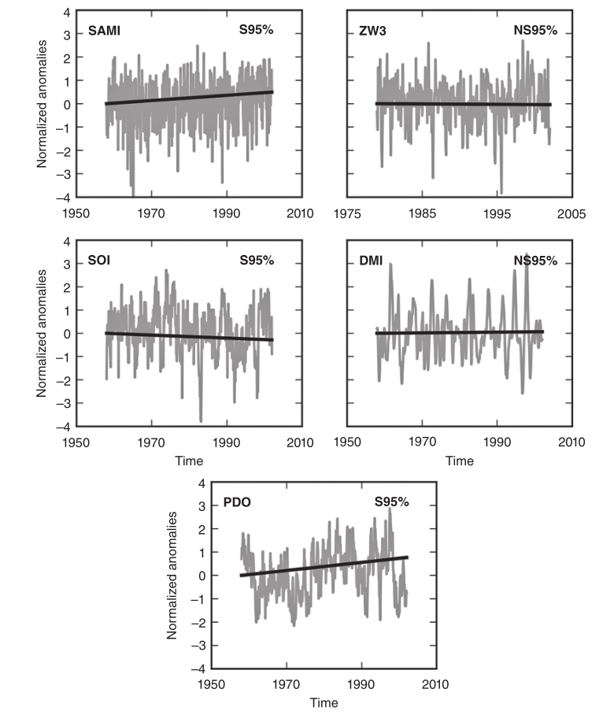
Storm wave clustering around New Zealand and its connection to climatic patterns
方法：
异常值归一化（normalized anomalies）：首先对每个气候指数计算异常值（某年与长期平均的差值），然后用该指数的标准差进行归一化（z-score标准化）。这样处理后，不同指数的数值可以直接比较，因为它们被转化为无量纲的标准化形式。
统计显著性（Significance）
S95%：趋势在95%置信水平下显著（即有统计学意义，可以认为趋势不是随机出现的）
NS95%：趋势在95%置信水平下不显著（即趋势可能是随机波动的结果，没有统计学意义）

Slide 12
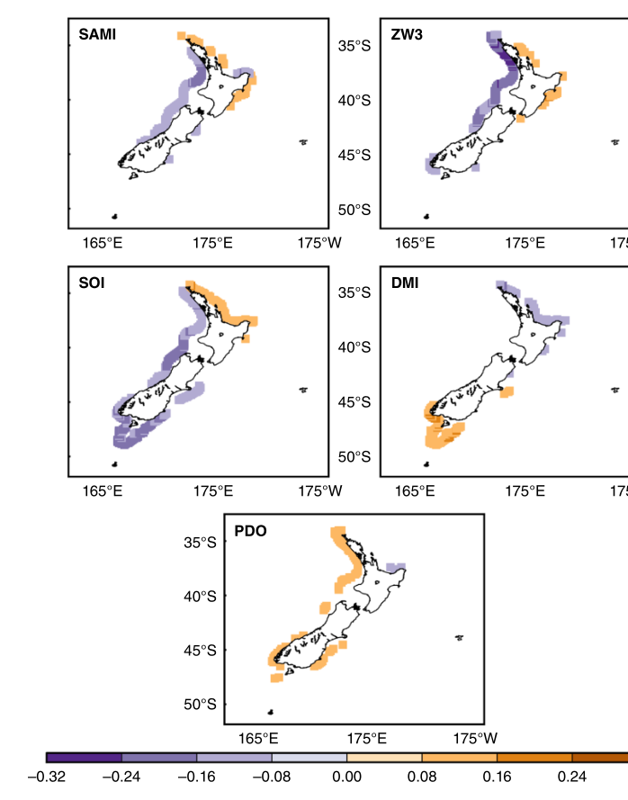
Storm wave clustering around New Zealand and its connection to climatic patterns
计算climate patterns与Storm cluster index之间的相关性
Monthly correlation
计算气候指数月异常值，然后与每月的SWCs的Pearson’s correlation coefficient
lagged-seasonal correlations (lagged by one season)
参考： Because of the inherent noisiness of the SOI time series at short timescales, seasonally averaged SOI values have been found to be more suitable for correlations than monthly averaged values (Harley et al., 2010).
IOD/PDO受ENSO的变异性影响，同样需要计算季节平均
结论：
ENSO / PDO/ IOD 在一个季节滞后的结果上具有更高的相关性，因为遥相关现象，大约3-6对于印度洋和太平洋的温度变化产生变化
SAM / ZW3 则对于每月的相关性更高，和SwC的同步性更高

Slide 13
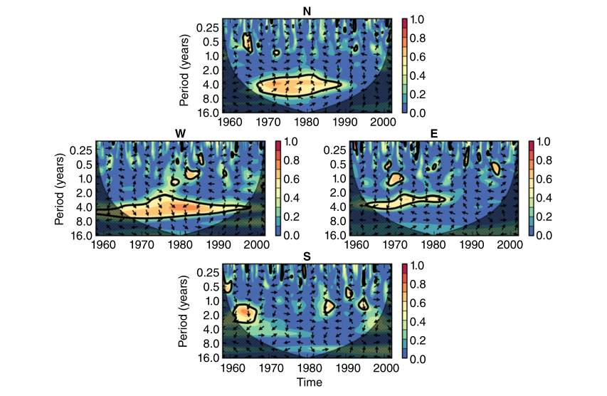
Storm wave clustering around New Zealand and its connection to climatic patterns
annually averaged monthly anomalies correlations （SWC parameters and climate indices）
先计算月平均值，在计算年度平均
然后计算SWC参数与气候指数之间的关系
Squared wavelet coherence spectra of monthly anomalies of storm cluster indices with monthly anomalies of the SOI.
显示两个时间序列之间在不同时间和频率（周期）上的相关性。
风暴簇指数的月度异常值和SOI 的小波相干谱
向上箭头 → 两个序列同相（in phase），即 SOI 增加时 SWCs 也增加。
向下箭头 → 反相（antiphase），SOI 增加时 SWCs 减少。
向右箭头 → ENSO 领先 SWCs（ENSO 的变化在前，风暴簇响应在后）。
向左箭头 → SWCs 领先 ENSO（风暴簇的变化先发生，ENSO 后发生）

Slide 14
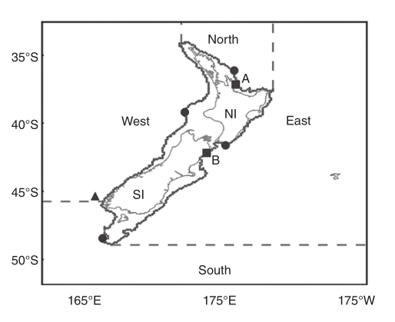
Storm wave clustering around New Zealand and its connection to climatic patterns
结论：
EL Nino ( -SOI)/ +IOD / +PDO
西南风增强，影响西海岸和南海岸
La Nina ( +SOI)/ -IOD / -PDO
东北风增强，影响北海岸
负ZW3 弱化了东向大气流，西海岸风暴簇增强，沙滩更多侵蚀。
正SAM增强，西风带南移，减弱了西海岸的波浪能量，南海岸影响更严重，波浪更强烈地到达 新西兰北岛的东海岸，

Slide 15
Seas and swells throughout New Zealand: A new partitioned hindcast
背景：
通过研究海高异常与大气指数的相关性去分析整合和分区的海浪参数
先前研究都是单向波, 该研究通过wavewatch/SWAN识别不同的海浪系统
气候指数来源:
SOI / DMI (DOI) : the Physical Sciences Laboratory (PSL) of the National Oceanic and Atmospheric Administration (NOAA)
SAM : British Antarctic Survey (BAS)
研究目标：
The first was a spatial analysis of integrated and partitioned wave parameters
the second was a time-series analysis of wave height parameters along six different locations off the coasts of New Zealand
the third was a direction-based spatial analysis of partitioned parameters of wave height.

Slide 16
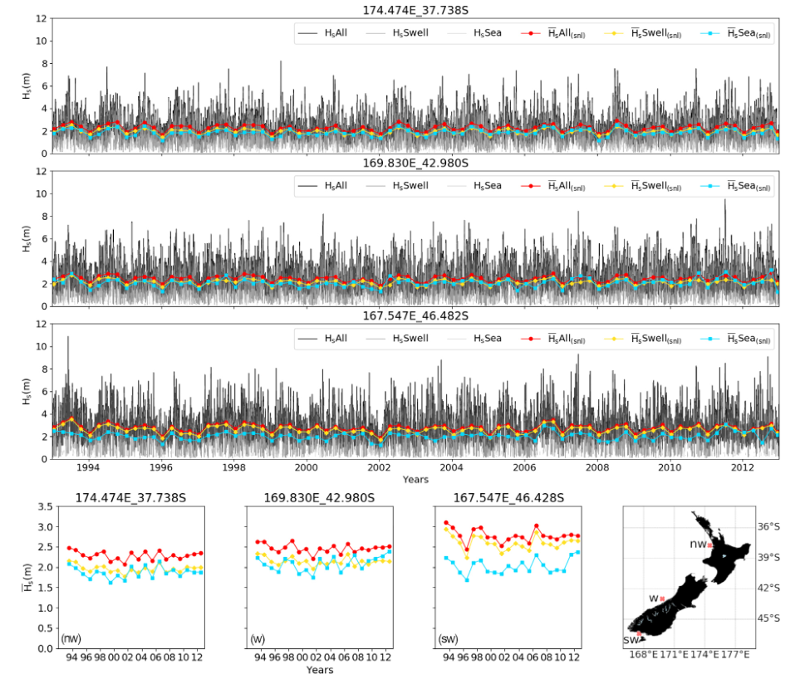
Seas and swells throughout New Zealand: A new partitioned hindcast
气候指数与海浪参数
提取新西兰东西海岸六个点的海浪高度异常，然后计算与气候指数的相关性
第一行到第三行，海浪高度的时间序列，不同颜色代表不同季节的海浪高度的时间序列
第四行，1-3列，是每年的海浪高度时间序列

Slide 17
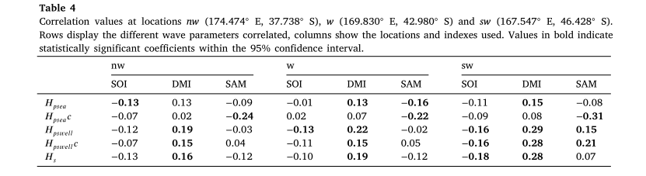
Seas and swells throughout New Zealand: A new partitioned hindcast
mean → 波浪出现时的平均值。
mean contribution → 波浪在整个时间序列里的平均贡献（包括无波时段）。
气候指数与总浪高H_{s}，风浪 (H_{psea})，涌浪(H_{pswell})以及各自贡献值(H_{pseaC}, H_{pswellC})的相关性分析
大气指数对波浪的影响在空间（西/东海岸）、波浪类型（风浪/涌浪）和季节上都有差异。
分解分析（partitioned waves）比总波高更能捕捉稳健相关性。
未来需要结合 季节、空间、方向 来进一步分析波浪与气候模态的联系。

Slide 18
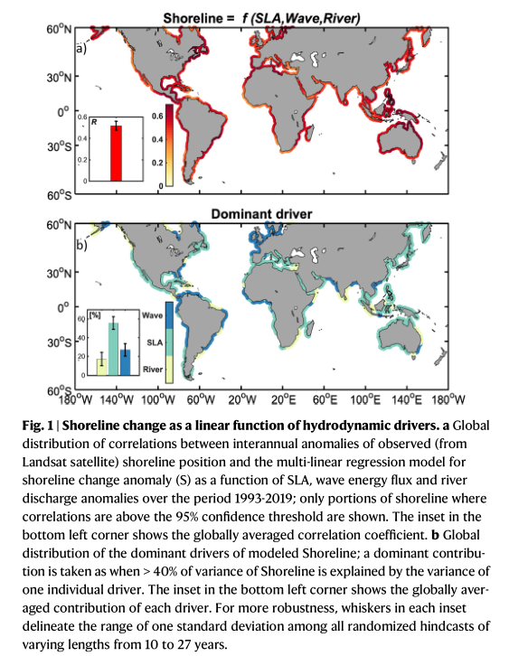
Inﬂuence of El Niño on the variability of global shoreline position
背景：探究全球海岸线位置与气候指数之间的关系，建立一个气候因素变化对于海岸线变化驱动因素的影响框架，揭示它们之间复杂的遥相关关系。
海岸线变化驱动因素：(i) regional sea level, (ii) ocean waves, and (iii) ﬂuvial inputs. 用waterline来代表岸线位置，因为shoreline数据难以全球长期统一获取。这些变量都是快速响应量，所以不考虑滞后相关性
关注其后驱动因素引起的年际变化，对月度驱动因子数据做 8 个月滑动平均，目的过滤掉小于一年的高频变化。公式如下：
首先计算全球各地岸线 观测值（Landsat 提取的岸线位置） 与 回归模型预测值 的相关性（figure a）。如果某个因子能解释 >40% 的岸线方差，就认为它是该岸线段的 dominant driver(figure b)。

Slide 19
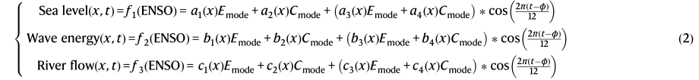
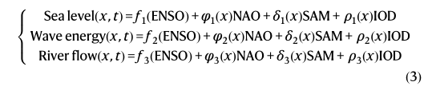
Inﬂuence of El Niño on the variability of global shoreline position
ENSO（厄尔尼诺）可以分为 东太平洋型（EP）和中太平洋型（CP） 两种主要模态。它们不仅独立存在，还会与 地球的年循环（季节变化） 发生非线性相互作用，产生新的 组合模态（Ecomb-mode 和 Ccomb-mode）。这些组合模态会在 近似年尺度 上驱动气候的确定性波动。
同样拓展这个公式到其他气候指数

Slide 20
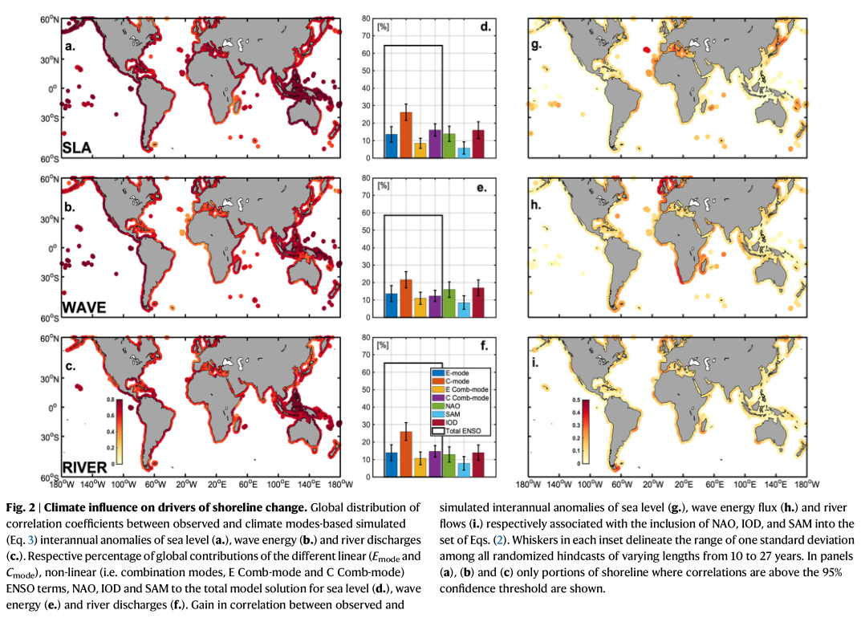
Inﬂuence of El Niño on the variability of global shoreline position
然后分析观测的SLA, Wave, River和基于气候模型模拟的年际异常SLA, Wave, River之间的相关性（figure a-b）
Figure d-f 计算每个气候指标对模型结果的贡献比
ENSO（厄尔尼诺–南方涛动）在各种表现形式和复杂性下（即“Total ENSO”，黑色轮廓条所示），平均贡献大约 65%。
Figure g-i展示了在模型方程 (Eq. 2) 中 加入 NAO、IOD、SAM 后，模拟与观测年际异常之间相关性的提升幅度

Slide 21
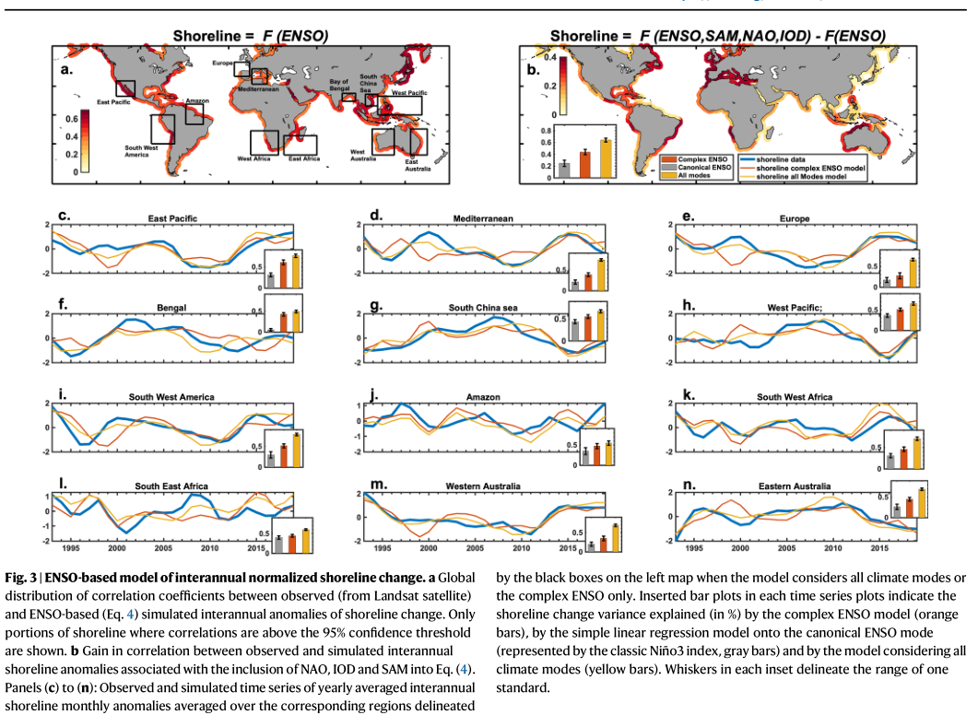
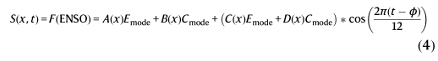
Inﬂuence of El Niño on the variability of global shoreline position
根据上面的公式，可以用基于ENSO计算海岸线演变，公式如下：
同样可以引入其他气候指标
时间从1993到2019，分析了不同模型与年际海岸线异常之间的关系。

Slide 22
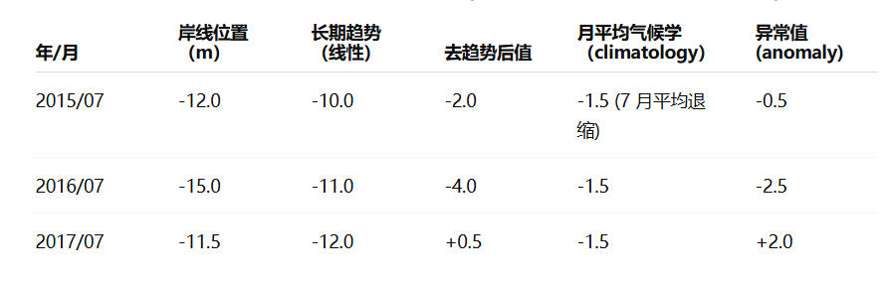
Conclusion
年际海岸线变化：线性去趋势化，然后月度异常值（x- x_{mean}），获得年际异常值，可以计算海岸线季均异常值和年均海岸线异常或者8个月滑动平均。
按区域聚合海岸线：局部尺度的变化受很多因素影响（wave transformation on unknown changing bathymetry, impact of infrastructure and human intervention数据按区域聚合：沿 8 个连续数据点（约 400 km 海岸线）取平均，聚合后的数据可以显示 区域性行为趋势，而不是区分局部差异。
同样的气候指数，也会和海岸线同样操作，获得相同时间序列的数据，进行互相关分析。

Slide 23
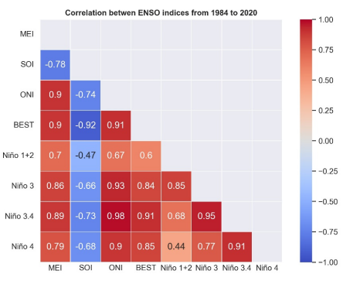
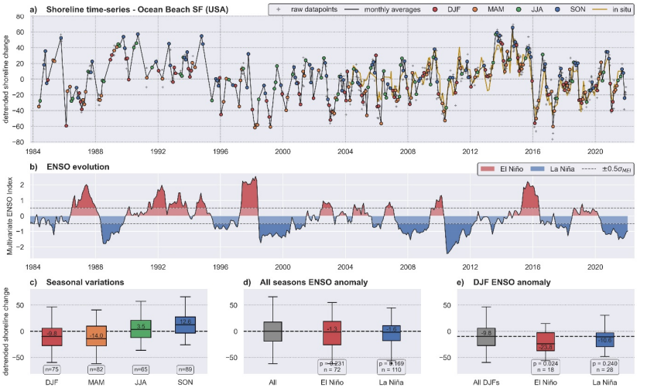
Improvement 1
MEI指标；分析all reason/DJF两个时间段；ENSO现象异常：MEI > 0.5σ (El Nino); MEI < -0.5σ (La Nina)
去趋势化，逐月平均，与长期平均海岸线位置比较，得到海岸线异常值
按照季节分类，画出异常值分布（冬季往往更往陆地方向侵蚀，夏季相对回填）。
根据ENSO进行分类，计算EL/LA时期异常值分布，分all reasons 和DJF
Wilcoxon 符号秩检验，检验显著性
可以考虑极端海滩的影响（1%；5%）

Slide 24
Improvement 2
气候指数： ENSO/SOI, IOD, ZW3 PDO, SAM。
气候指数处理方法，异常值归一化（normalized anomalies）：首先对每个气候指数计算异常值（某年与长期平均的差值）。对异常值的标准差进行归一化，无量纲的标准化形式
计算气候指数和风暴簇指数的Monthly correlation/one lagged-seasonal correlations
计算气候指数和风暴参数（ Duration / numbers / CSE ）的annually averaged monthly anomalies
计算SOI和风暴簇指数的Squared wavelet coherence spectra

Slide 25
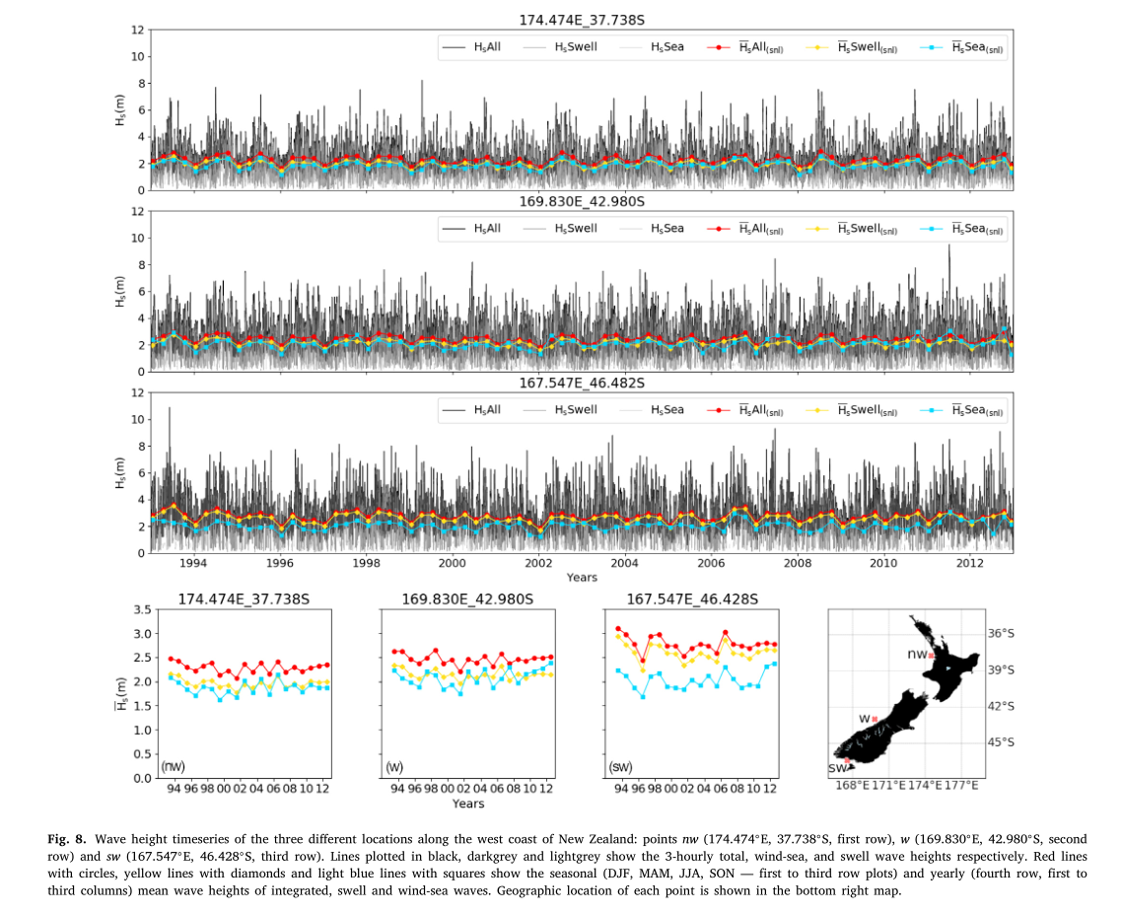
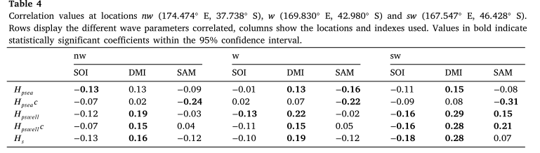
Improvement 3
气候指数：SAM/SOI/DOI (DMI) 处理方法未指出
直接分析气候指数与波高异常之间的关系，得出对不同风浪和涌浪之间的相关性
相关性分析使用的可能是月度数据或者季节平均数据

Slide 26
Improvement 4
建立ENSO等气候指标影响海岸线模型框架，通过公式用驱动因素SLA/Ocean wave/Fluvial inputs来计算shoreline。
通过气候指标根据公式模拟驱动因素，进而模拟shoreline变化，最后计算相关性
按区域聚合海岸线：局部尺度的变化受很多因素影响（wave transformation on unknown changing bathymetry, impact of infrastructure and human intervention数据按区域聚合：沿 8 个连续数据点（约 400 km 海岸线）取平均，聚合后的数据可以显示 区域性行为趋势，而不是区分局部差异。
其中公式中考虑了ENSO的EP和CP模型。气候指标和海岸线同样需要线性去趋势化，然后计算月度异常值，利用八个月滑动平均

